Slide 1
Nikola Tesla
Michal Čirip VII.OA

Slide 2
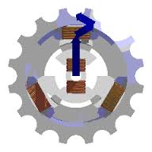
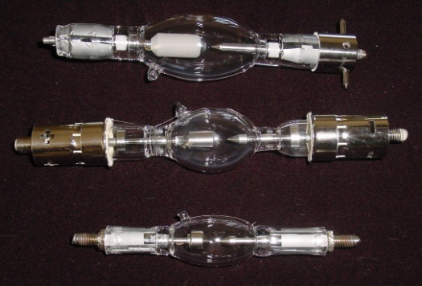
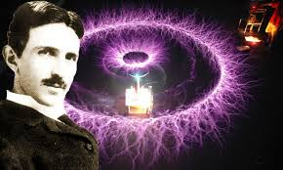
Základné fakty
Srbský fyzik (* 10. 7. 1856 † 7. 1. 1943)
Vynašiel rádio, motor na striedavý prúd, výbojkové žiarovky
Jeho cieľom bol bezdrôtový prenos elektrického prúdu

Slide 3
Elektromotor
Rotor je tvorený magnetom
Stator obsahuje viacero elektromagnetov
Synchrónny, asynchrónny (kotva nakrátko)

Slide 4
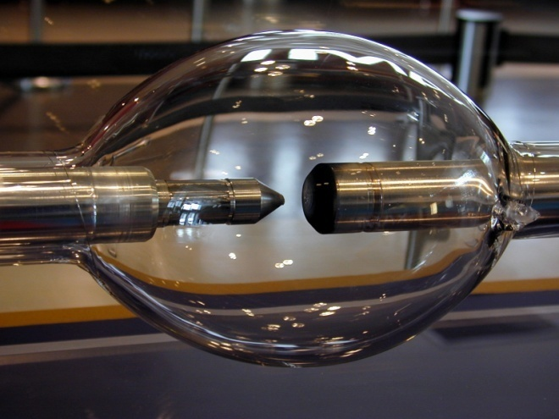
Vojna prúdov
Tesla vs. Edison
Tesla vyhral - Westinghouse Electric Corporation
Edison mu zakázal použiť svoje žiarovky
Tesla vytvoril vlasný typ

Slide 5
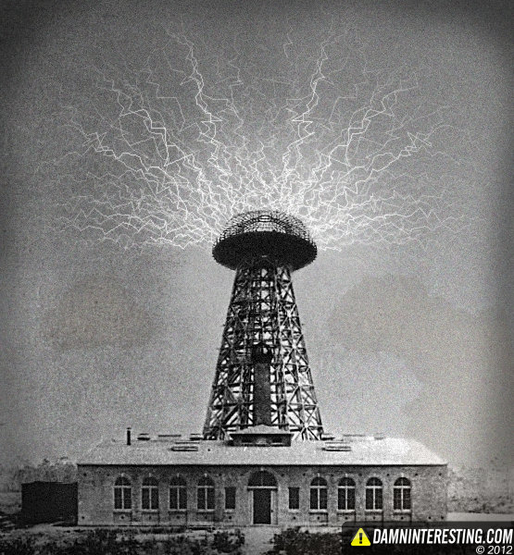
Bezdrôtový prenos energie
Teslova cievka
Wardenclyffeska veža – J. P. Morgan
projekt ukončený – nedostatok financií

Slide 6
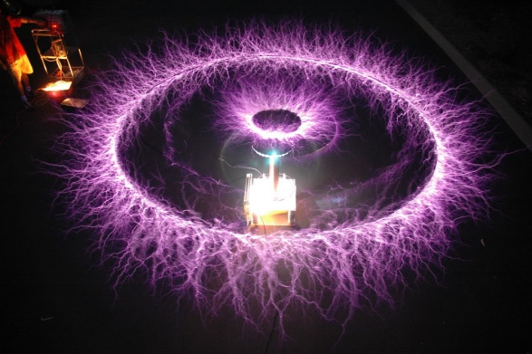
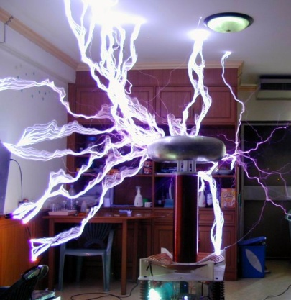
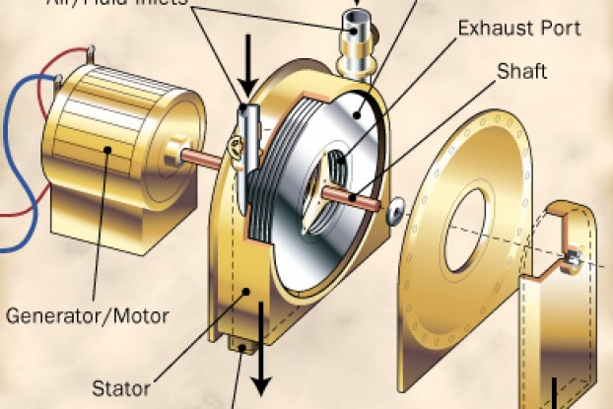
Ďalšie vynálezy
Lúče smrti(teleforce), Teslov štít – spracované len teoreticky
Teslova cievka
Teslova turbína

Slide 7
Ďakujem za pozornosť

